Slide 1

価格を記入する場合は
左記のテキストボックスに
ご記入ください。
特別価格
税抜 000,000円

Slide 2
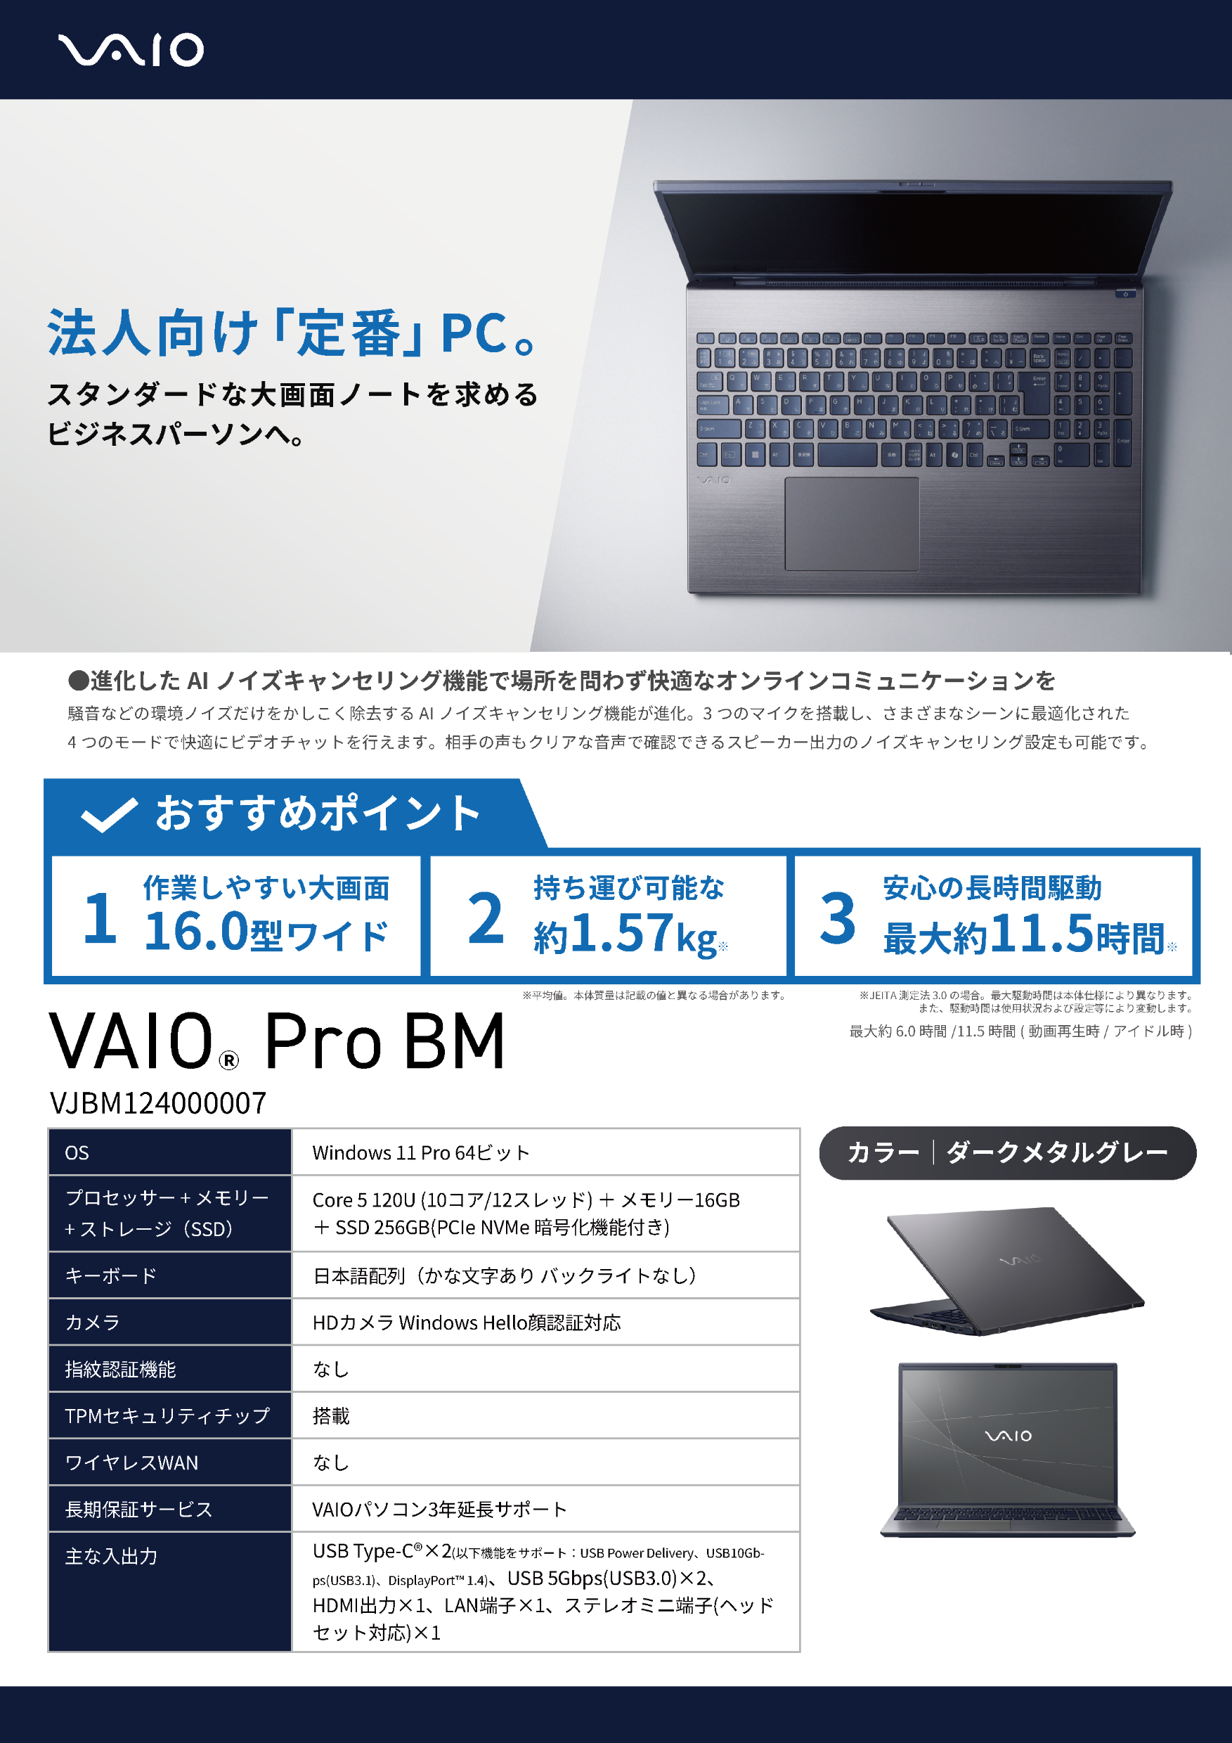
価格を記入する場合は
左記のテキストボックスに
ご記入ください。
特別価格
税抜 000,000円

Slide 3
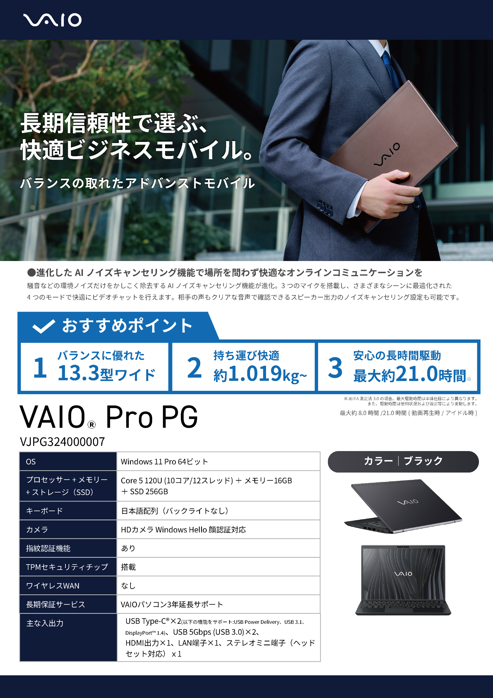
価格を記入する場合は
左記のテキストボックスに
ご記入ください。
特別価格
税抜 000,000円

